Slide 1


T319 - Introdução ao Aprendizado de Máquina: Variações do formato da superfície de erro
Felipe Augusto Pereira de Figueiredo
felipe.figueiredo@inatel.br

Slide 2
Recapitulando
Vimos anteriormente como plotar a superfície de erro através da variação dos valores dos pesos e anotando os respectivos erros.
No exemplo que vimos, a superfície tinha o formato de tigela, com as linhas da superfície de contorno sendo círculos.
Isso indica que o erro varia igualmente para variações de todos os pesos.
Agora veremos que nem toda superfície de erro tem formato de tigela, em alguns casos, elas têm o formato de vale.

Slide 3
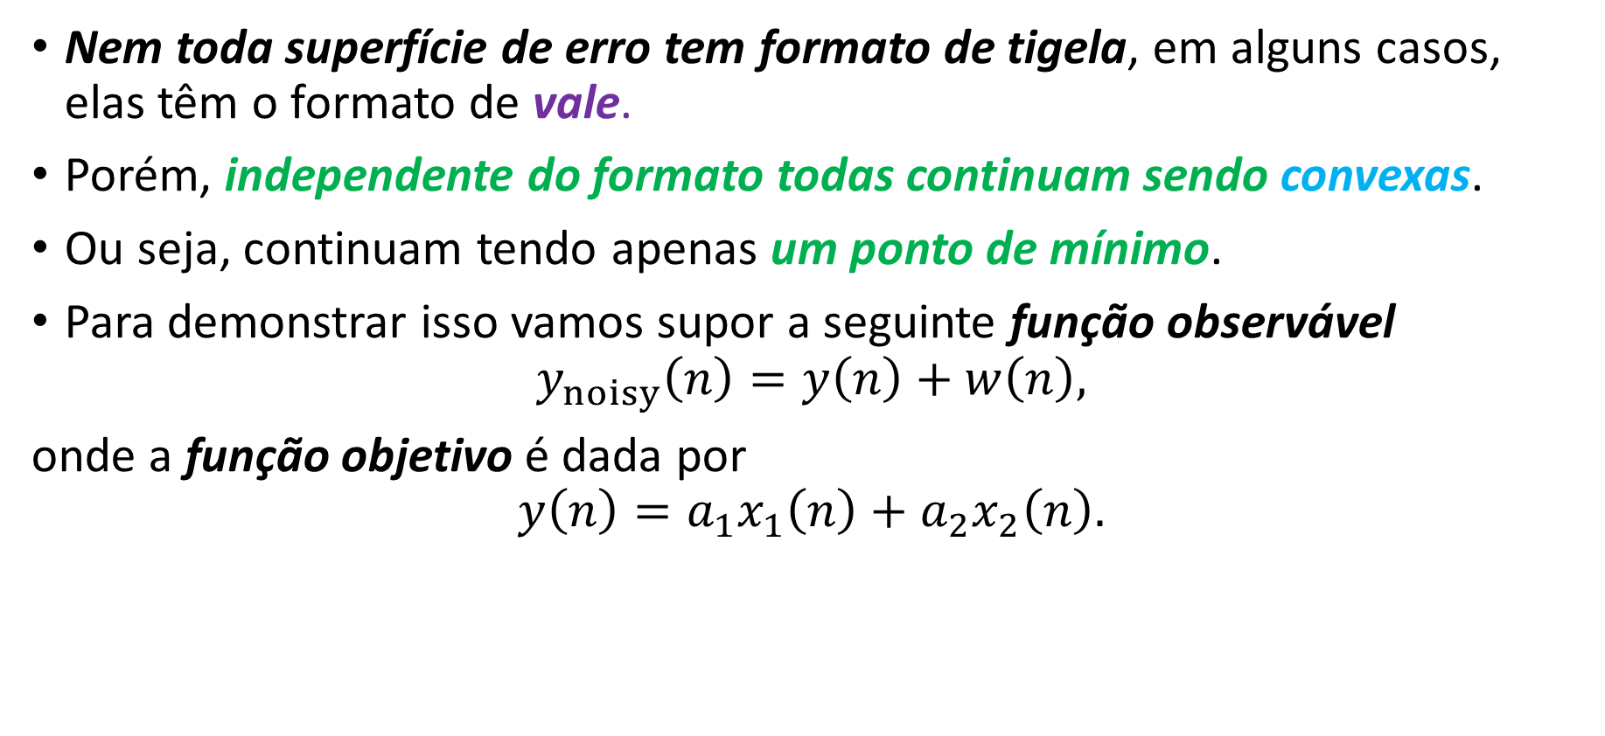
Variações do formato da superfície de erro
Nem toda superfície de erro tem formato de tigela, em alguns casos, elas têm o formato de vale.
Porém, independente do formato todas continuam sendo convexas.
Ou seja, continuam tendo apenas um ponto de mínimo.
Para demonstrar isso vamos supor a seguinte função observável
$$y_{noisy}\left(n\right)=y\left(n\right)+w\left(n\right),$$
onde a função objetivo é dada por
$$y\left(n\right)={a_{1}x}_{1}\left(n\right)+{a_{2}x}_{2}\left(n\right).$$

Slide 4
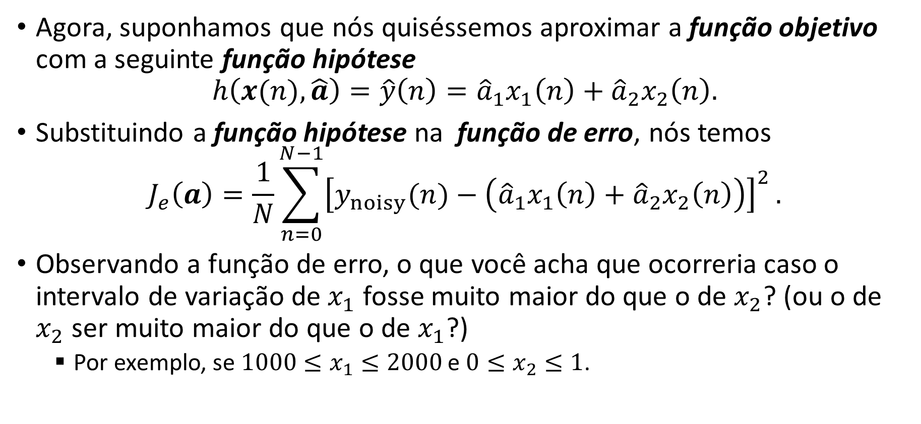
Variações do formato da superfície de erro
Agora, suponhamos que nós quiséssemos aproximar a função objetivo com a seguinte função hipótese
$$h\left(x(n),\hat{a}\right)=\hat{y}\left(n\right)={\hat{a}}_{1}x_{1}\left(n\right)+{\hat{a}}_{2}x_{2}\left(n\right).$$
Substituindo a função hipótese na função de erro, nós temos
$$J_{e}\left(a\right)=\frac{1}{N}\sum_{n=0}^{N−1}{{\left[y_{noisy}(n)−\left({\hat{a}}_{1}x_{1}\left(n\right)+{\hat{a}}_{2}x_{2}\left(n\right)\right)\right]}^{2}}.$$
Observando a função de erro, o que você acha que ocorreria caso o intervalo de variação de $x_{1}$ fosse muito maior do que o de $x_{2}$? (ou o de $x_{2}$ ser muito maior do que o de $x_{1}$?)
Por exemplo, se $1000≤x_{1}≤2000$ e $0≤x_{2}≤1$.

Slide 5
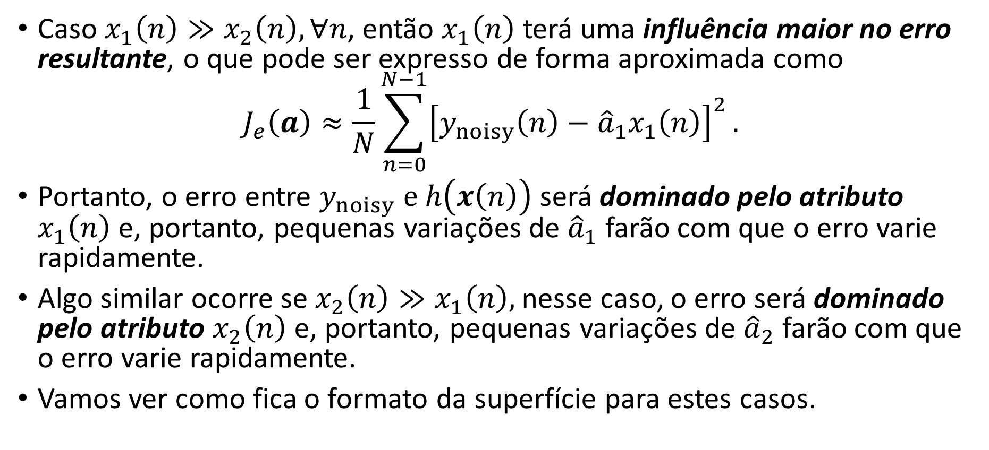
Variações do formato da superfície de erro
Caso $x_{1}\left(n\right)≫x_{2}\left(n\right), ∀n$, então $x_{1}\left(n\right)$ terá uma influência maior no erro resultante, o que pode ser expresso de forma aproximada como
$$J_{e}\left(a\right)≈\frac{1}{N}\sum_{n=0}^{N−1}{{\left[y_{noisy}\left(n\right)−{{\hat{a}}_{1}x}_{1}\left(n\right)\right]}^{2}}.$$
Portanto, o erro entre $y_{noisy} e h\left(x\left(n\right)\right)$ será dominado pelo atributo $x_{1}\left(n\right)$ e, portanto, pequenas variações de ${\hat{a}}_{1}$farão com que o erro varie rapidamente.
Algo similar ocorre se $x_{2}\left(n\right)≫x_{1}\left(n\right),$ nesse caso, o erro será dominado pelo atributo $x_{2}\left(n\right)$ e, portanto, pequenas variações de ${\hat{a}}_{2}$ farão com que o erro varie rapidamente.
Vamos ver como fica o formato da superfície para estes casos.

Slide 6
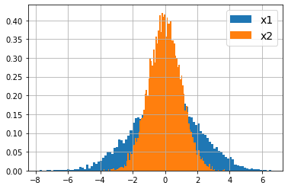
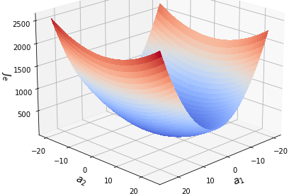
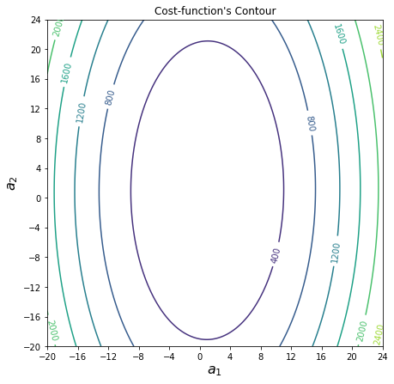
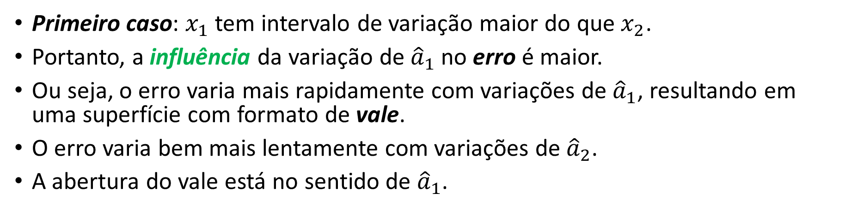
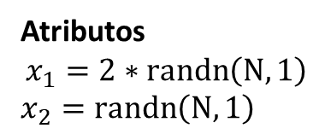
Variações do formato da superfície de erro
Primeiro caso: $x_{1}$ tem intervalo de variação maior do que $x_{2}$.
Portanto, a influência da variação de ${\hat{a}}_{1}$no erro é maior.
Ou seja, o erro varia mais rapidamente com variações de ${\hat{a}}_{1}$, resultando em uma superfície com formato de vale.
O erro varia bem mais lentamente com variações de ${\hat{a}}_{2}$.
A abertura do vale está no sentido de ${\hat{a}}_{1}$.
Histograma dos atributos
Superfície de erro
Superfície de contorno
Atributos
$$x_{1}=2∗randn\left(N,1\right)$$
$$x_{2}=randn\left(N,1\right)$$
Exemplo: formatos_diferentes_da_superfície_de_erro.ipynb
Notes:
Exemplo: https://mybinder.org/v2/gh/zz4fap/t319_aprendizado_de_maquina/main?filepath=notebooks%2Fregression%2Fformatos_diferentes_da_superficie_de_erro.ipynb
Exemplo: https://colab.research.google.com/github/zz4fap/t319_aprendizado_de_maquina/blob/main/notebooks/regression/formatos_diferentes_da_superficie_de_erro.ipynb

Slide 7
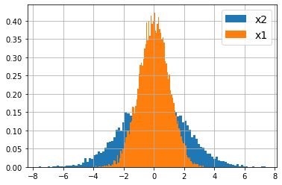
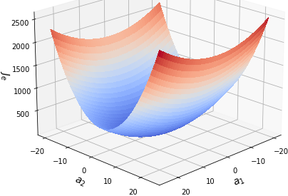
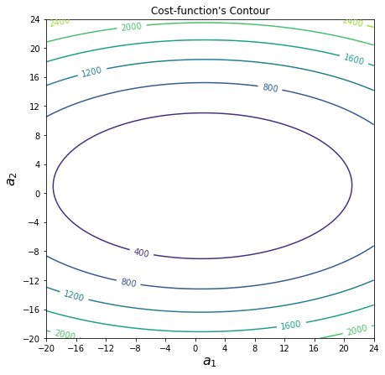
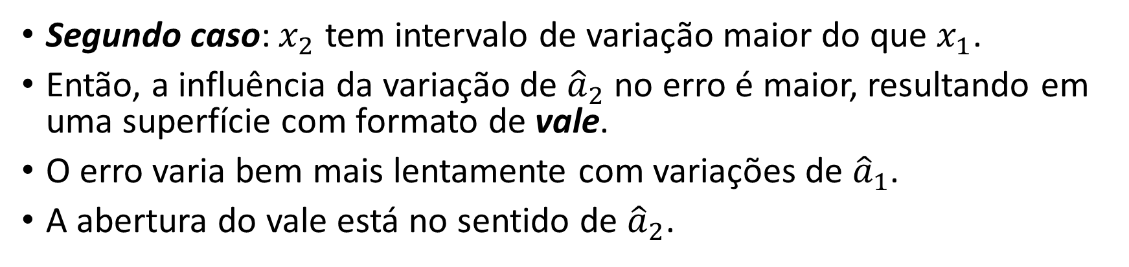
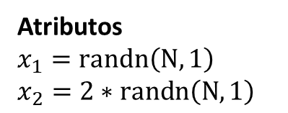
Variações do formato da superfície de erro
Segundo caso: $x_{2}$ tem intervalo de variação maior do que $x_{1}$.
Então, a influência da variação de ${\hat{a}}_{2}$ no erro é maior, resultando em uma superfície com formato de vale.
O erro varia bem mais lentamente com variações de ${\hat{a}}_{1}$.
A abertura do vale está no sentido de ${\hat{a}}_{2}$.
Histograma dos atributos
Superfície de erro
Superfície de contorno
Atributos
$$x_{1}=randn\left(N,1\right)$$
$$x_{2}=2∗randn\left(N,1\right)$$
Exemplo: formatos_diferentes_da_superfície_de_erro.ipynb
Notes:
Exemplo: https://mybinder.org/v2/gh/zz4fap/t319_aprendizado_de_maquina/main?filepath=notebooks%2Fregression%2Fformatos_diferentes_da_superficie_de_erro.ipynb
Exemplo: https://colab.research.google.com/github/zz4fap/t319_aprendizado_de_maquina/blob/main/notebooks/regression/formatos_diferentes_da_superficie_de_erro.ipynb

Slide 8
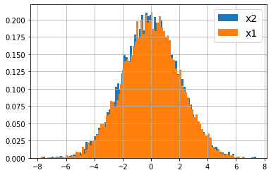
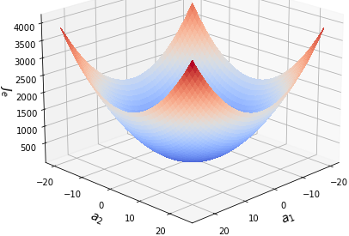
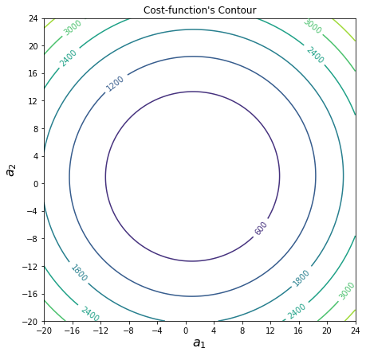
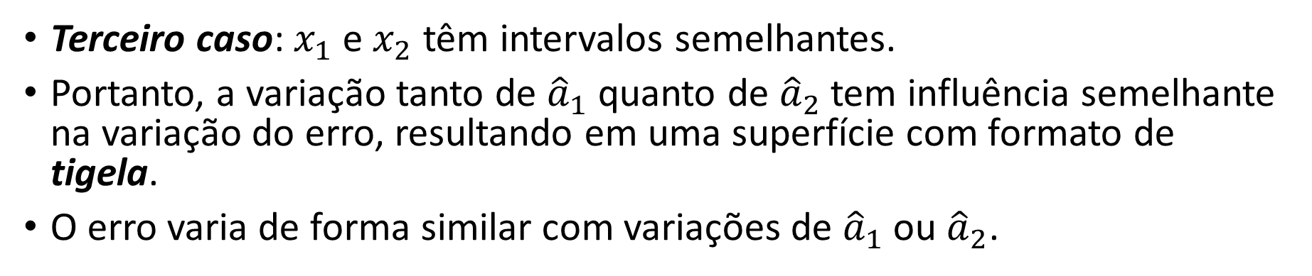
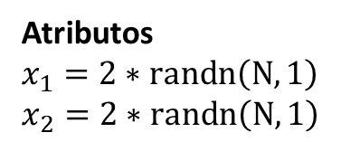
Variações do formato da superfície de erro
Terceiro caso: $x_{1}$ e $x_{2}$ têm intervalos semelhantes.
Portanto, a variação tanto de ${\hat{a}}_{1}$ quanto de ${\hat{a}}_{2}$tem influência semelhante na variação do erro, resultando em uma superfície com formato de tigela.
O erro varia de forma similar com variações de ${\hat{a}}_{1}$ ou ${\hat{a}}_{2}$.
Histograma dos atributos
Superfície de erro
Superfície de contorno
Atributos
$$x_{1}=2∗randn\left(N,1\right)$$
$$x_{2}=2∗randn\left(N,1\right)$$
Exemplo: formatos_diferentes_da_superfície_de_erro.ipynb
Notes:
Exemplo: https://mybinder.org/v2/gh/zz4fap/t319_aprendizado_de_maquina/main?filepath=notebooks%2Fregression%2Fformatos_diferentes_da_superficie_de_erro.ipynb
Exemplo: https://colab.research.google.com/github/zz4fap/t319_aprendizado_de_maquina/blob/main/notebooks/regression/formatos_diferentes_da_superficie_de_erro.ipynb

Slide 9
Obrigado!

